Slide 1
Сидим дома с пользой
Автор- Берзлякова Марина Владимировна, воспитатель первой квалификационной категории МБДОУ №76 ,, Алые паруса,,

Slide 2
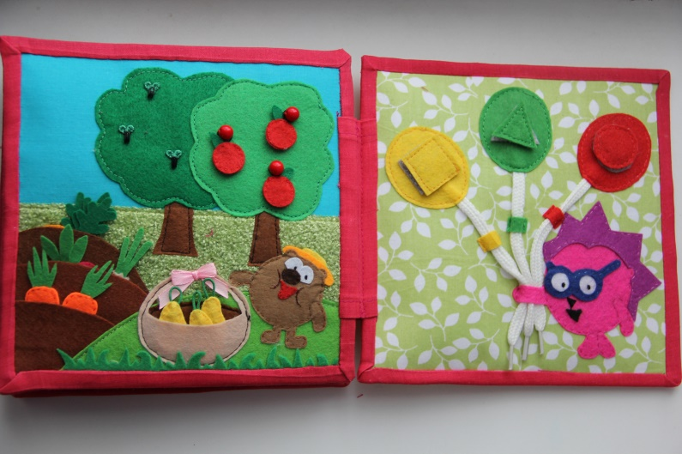
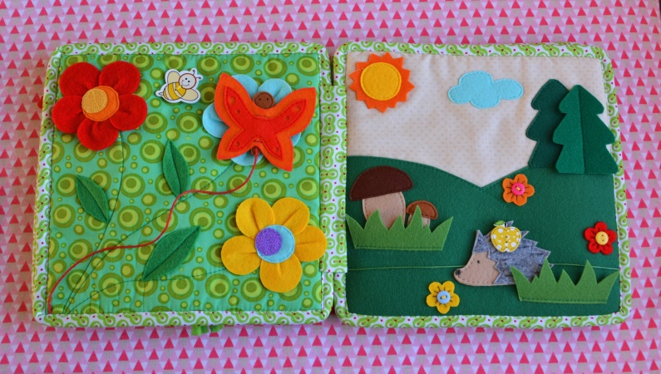
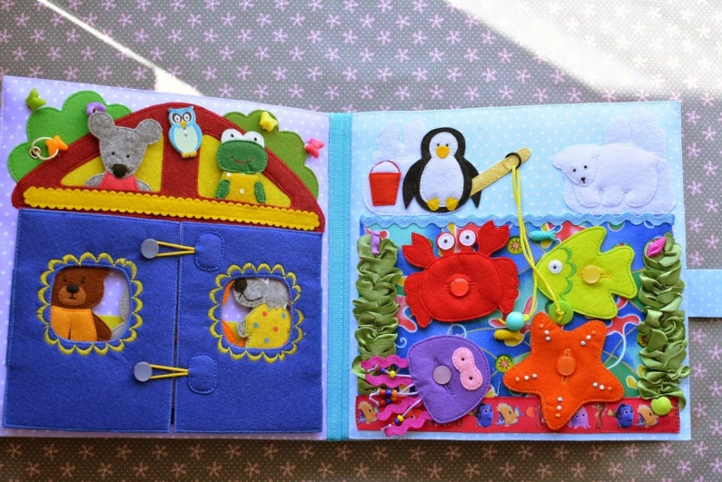
,,Развивающая книжка-малышка для детей от 3х до 7 лет"

Slide 3
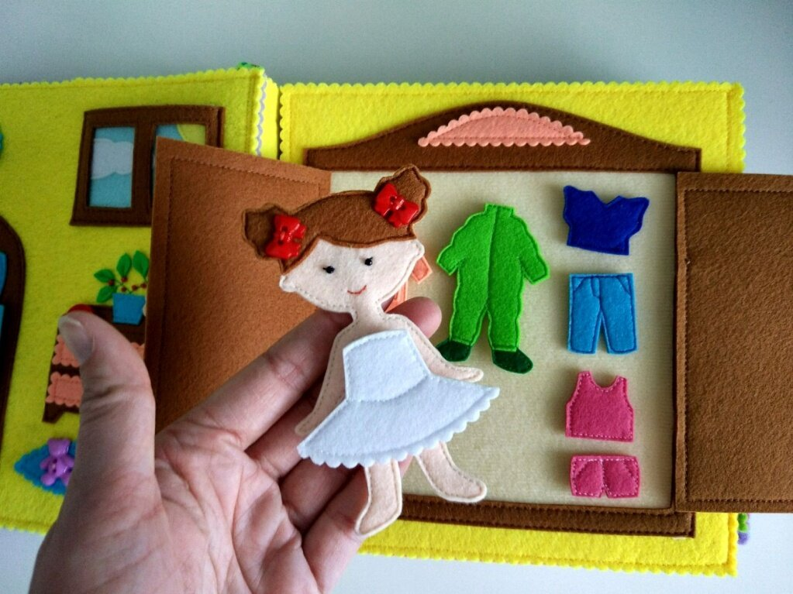
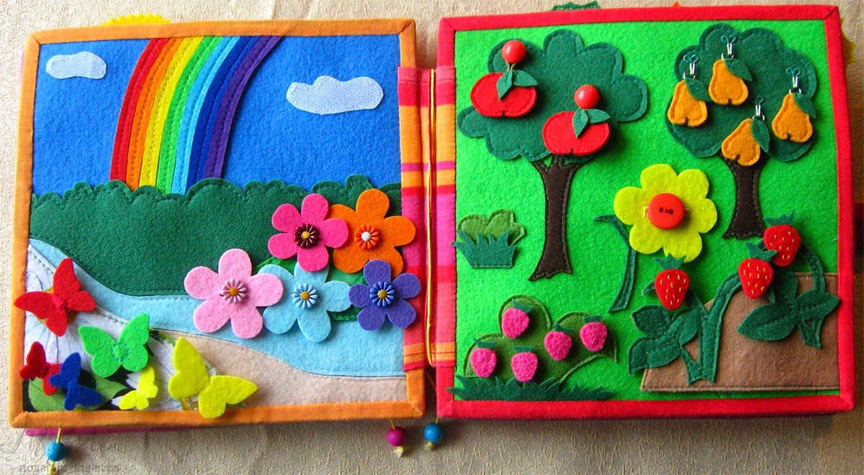
Каждая мамочка знает, что творчество положительно сказывается на развитии ребенка. Главное придумать интересную тематику и выбрать материал для творчества

Slide 4
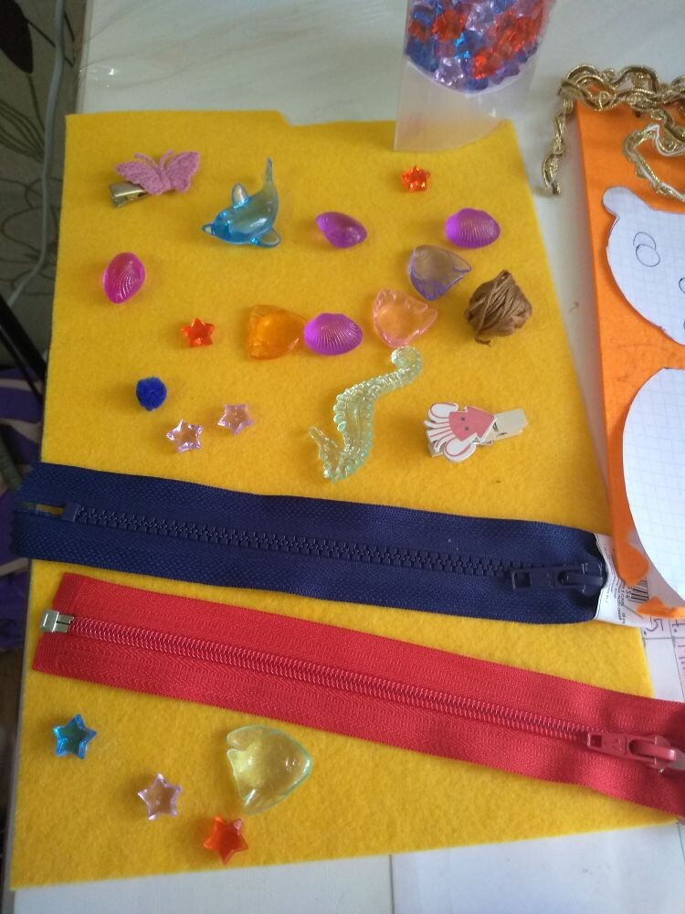
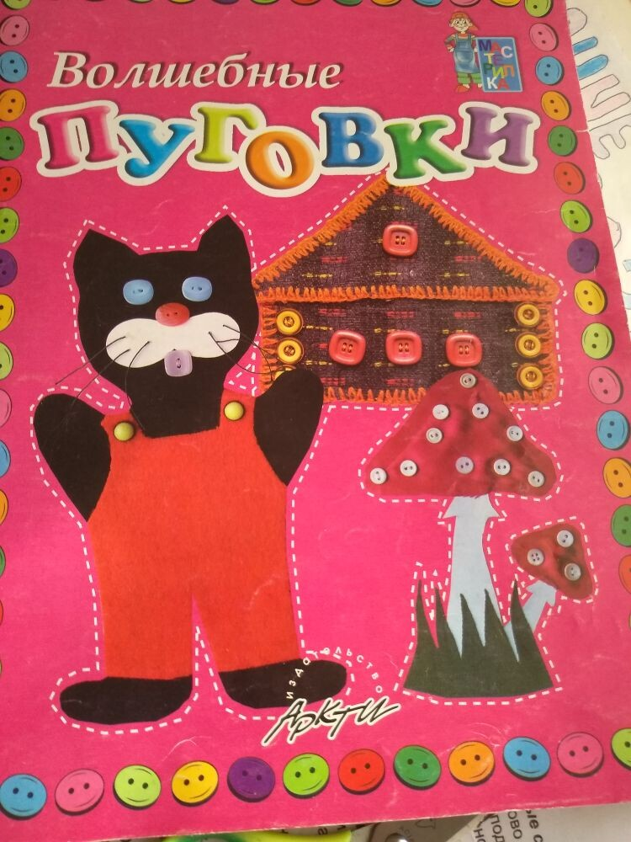
Книжка-малышка и поделки из фетра направлена прежде всего на развитие мелкой моторики пальцев, поэтому их делают из ткани и фетра, добавляют различные объемные элементы, пуговицы, бусины, молнии

Slide 5
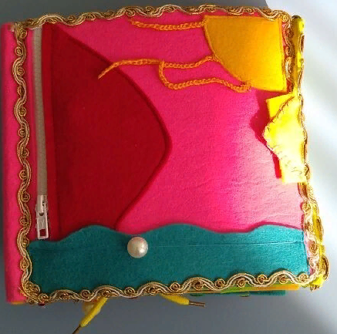
Кораблик ,, Алые паруса", на парусе молния, движение вверх и вниз, внутри рыбки, на волне жемчужина,, вправо и влево,, , Солнце-лучи ,, длина“ маленький, больше, меньше.

Slide 6
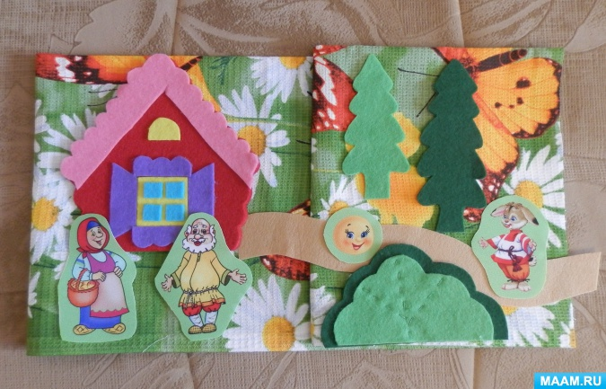
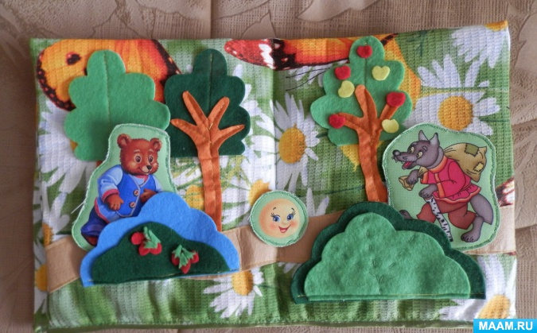
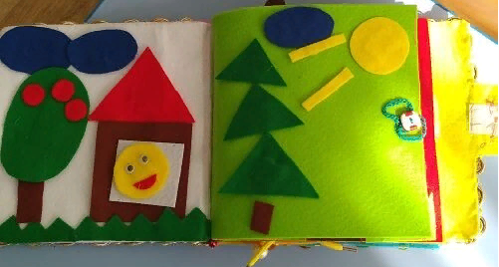
сказка ,, Колобок“ развитие связной речи, работа над предлогами (за, над, под),картинку можно менять по желанию ребенка, задействован творческий потенциал детей, развивается воображение

Slide 7
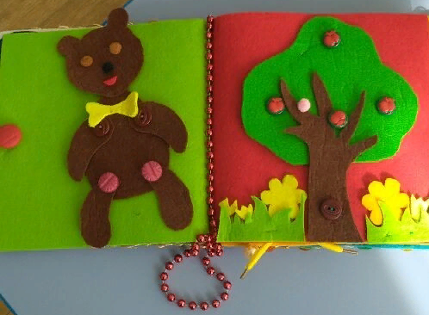
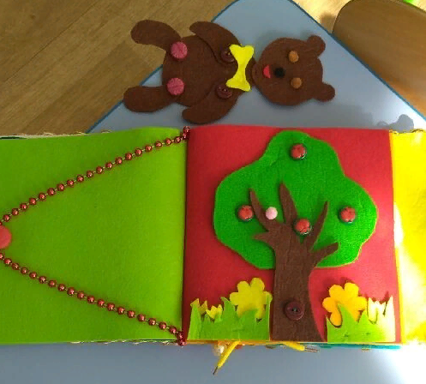
Крепится на пуговках, всё снимается, развивается мелкая моторика, воображение, внимание, усидчивость, развивает тактильные ощущения

Slide 8
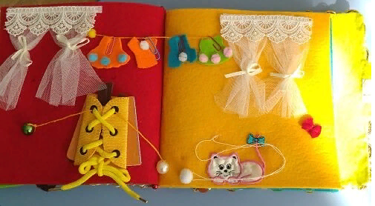
Страница для девочек , благодаря множеству деталей, таких как шнуровка, замочки-молнии, пуговицы приучает ребенка к самостоятельности

Slide 9
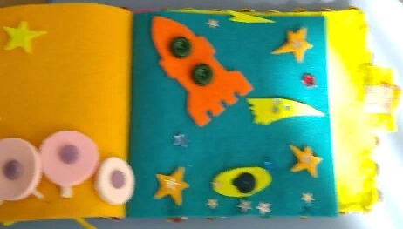
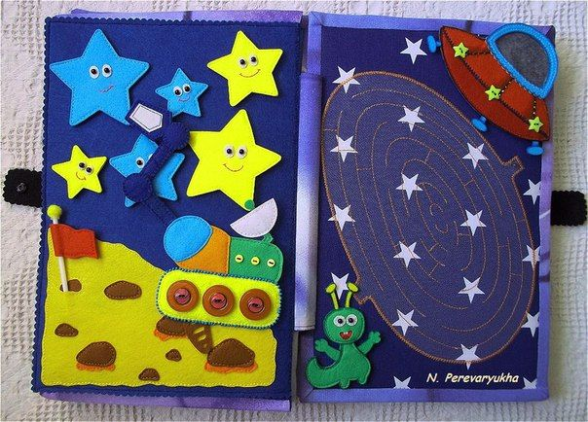
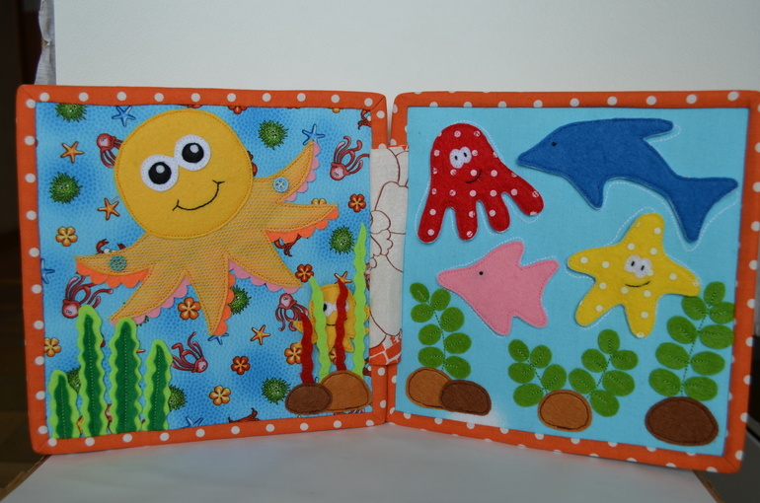
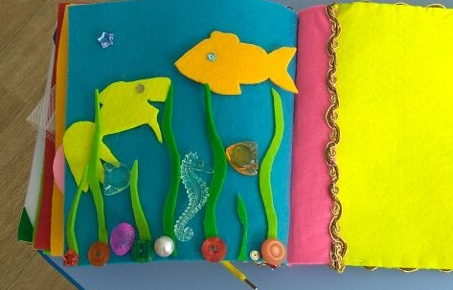
Для детей постарше будет интересно звёздное небо и аквариум Развивает логическое мышление, восприятие окружающего мира

Slide 10
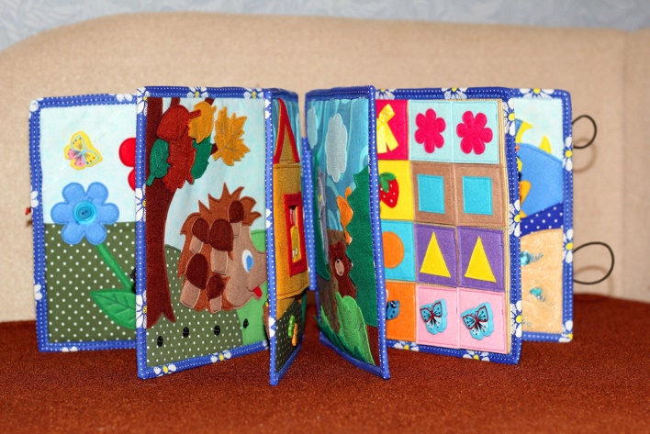
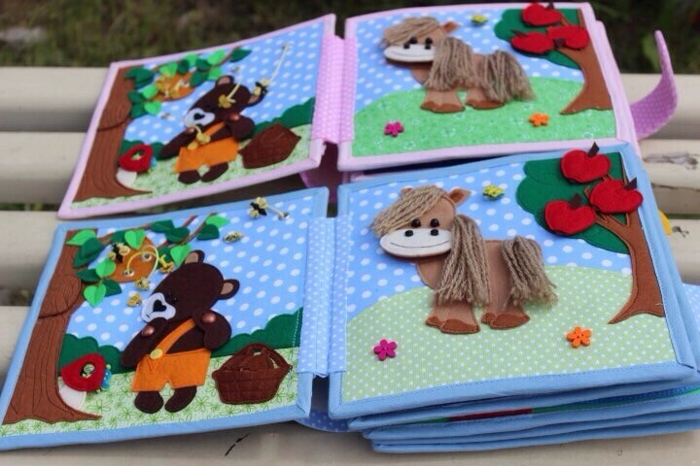
Книжка малышка очень интересна и увлекательна, благодаря этой книжке ребёнок изучает цвета, усваивает понятие большой-маленький, высокий-низкий,. Играя с книжкой ребёнок использует одновременно несколько анализаторов- зрительный, слуховой, речевой и тактильный. Съёмные детали развивают мелкую моторику и логические мышление

Slide 11
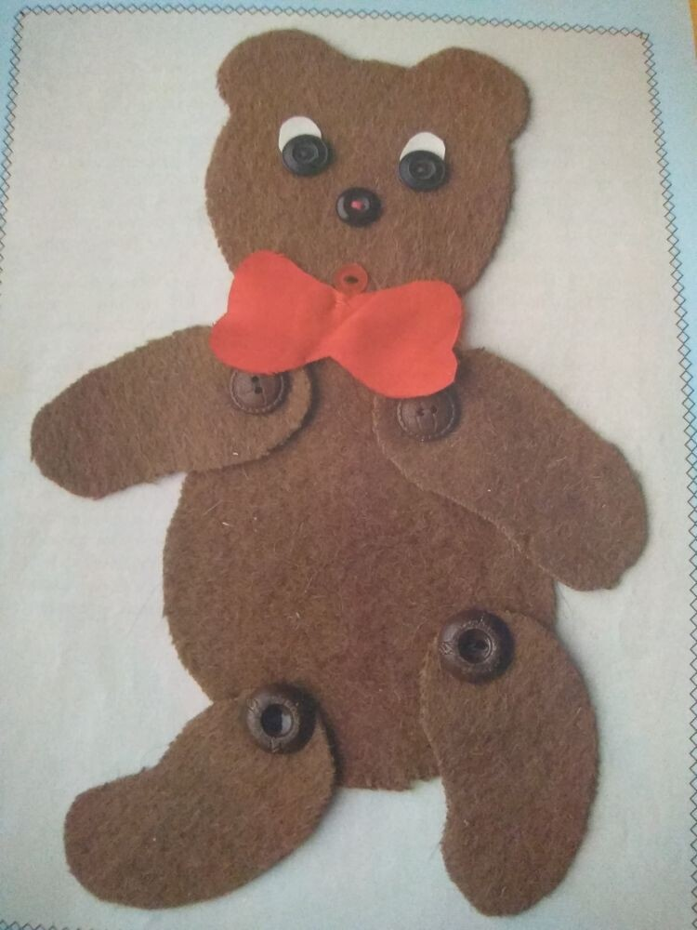
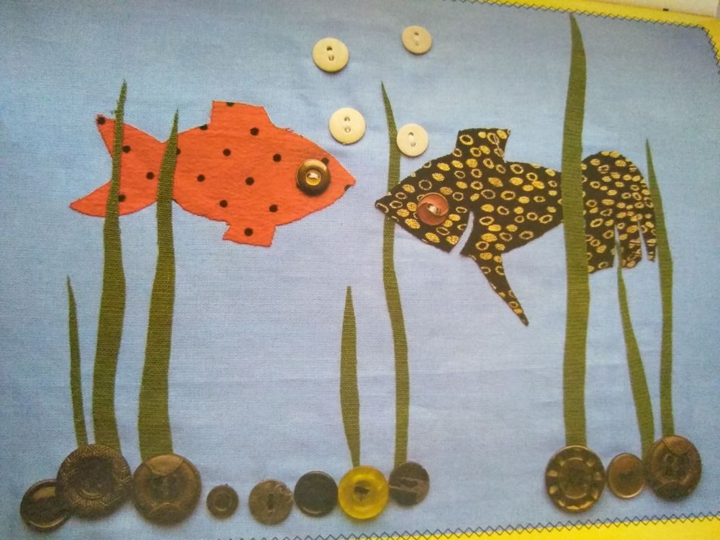
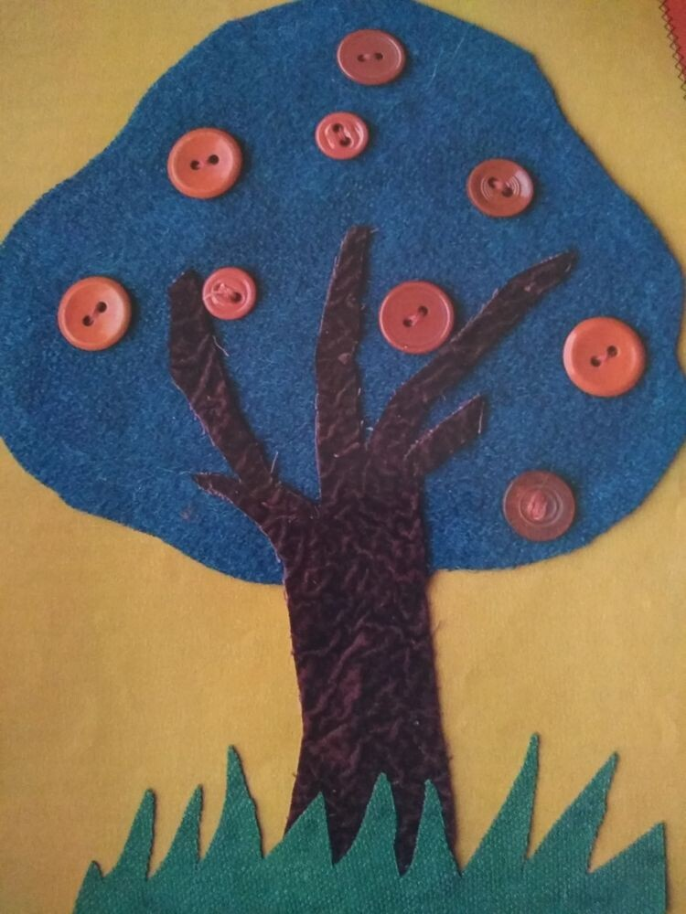
Из фетра можно смастерить и другие полезные поделки

Slide 12
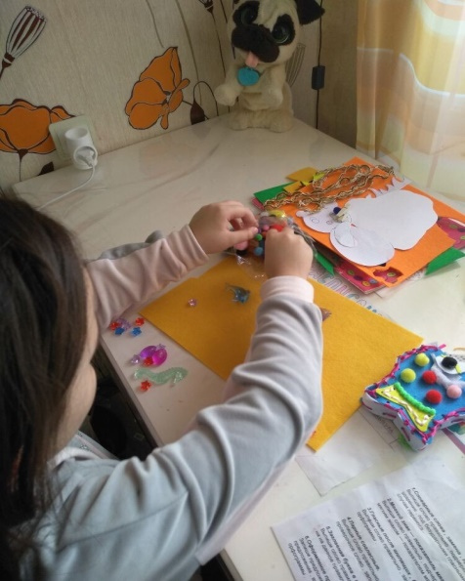
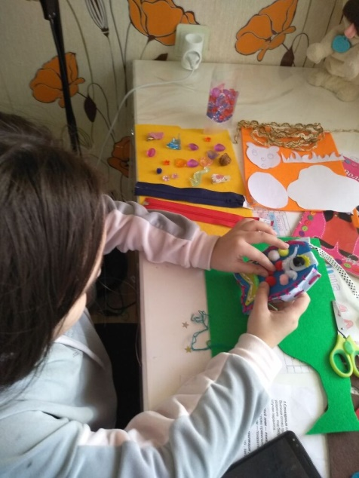
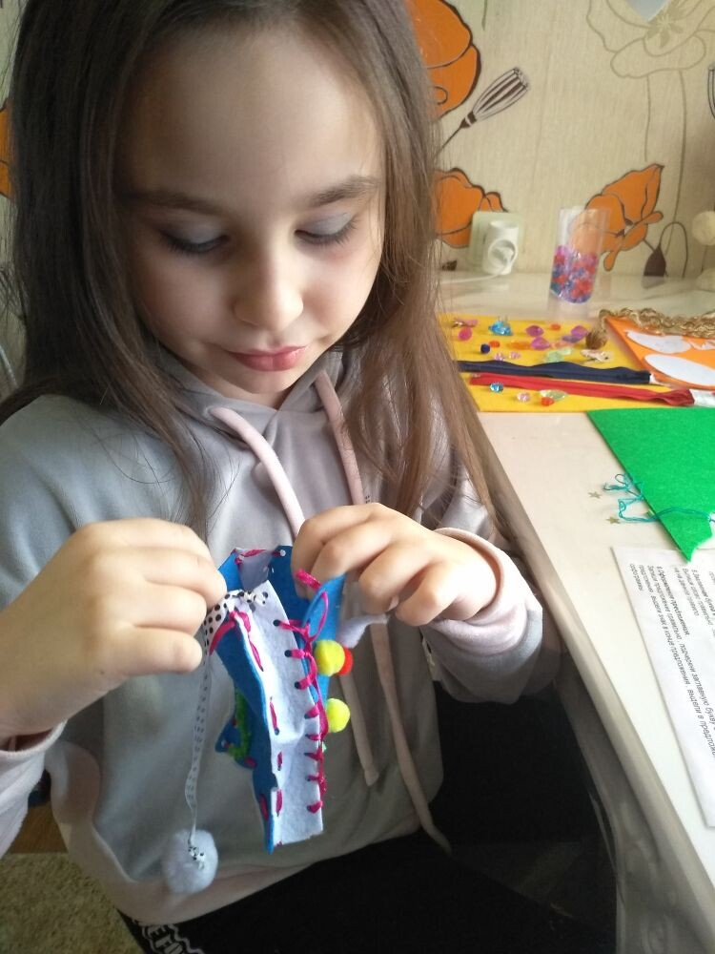
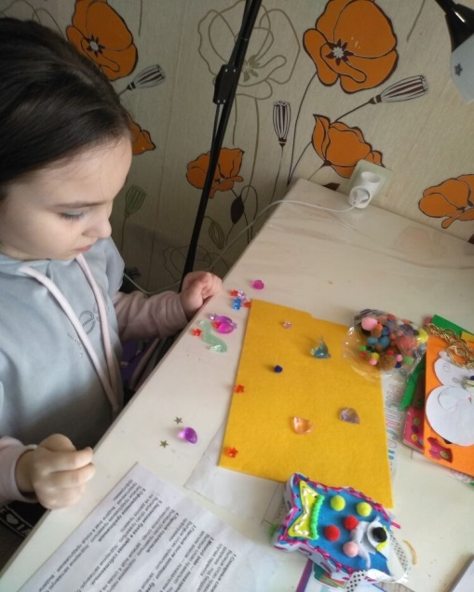
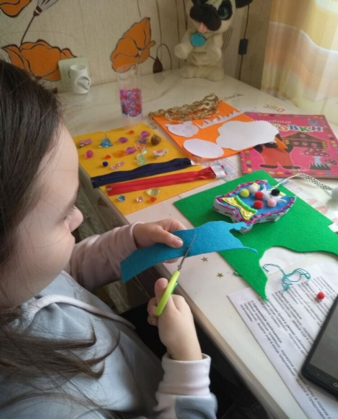

Slide 13
Желаем вам творческих успехов. Оставайтесь дома!!

